Slide 1

빅데이터 분석 및 시각화 프로젝트
카드이용내역을 활용한
소비패턴분석
2조 강경원 김태훈 손광준 유경준 이재원

Slide 2
Contents
1. 프로젝트 개요
2. 데이터 전처리
3. 데이터 분석
4. 향후 과제

Slide 3
1. 프로젝트 개요
1.1 주제 선정 이유
1.2 개발 환경

Slide 4

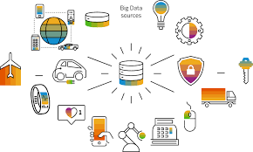
1.1 주제 선정 이유
카드 사용 패턴 변화 분석 및 개선방안 제시
실생활 데이터 활용
공공 데이터나 사회적 데이터 대신
접근성이 높은 실생활 데이터 선택
ex) 개인별 카드 이용내역
직업 훈련 교육 시작 전 후에 따른
소비 유형 별 카드 소비량의 변화
ex) 식비, 편의점/마트, 카페, 대중교통 등

Slide 5




1.2 개발 환경
분석 도구
시각화 도구

Slide 6
2. 데이터 전처리
2.1 카드이용내역 수집
2.2 개인별 데이터 전처리
2.3 이상치 제거

Slide 7
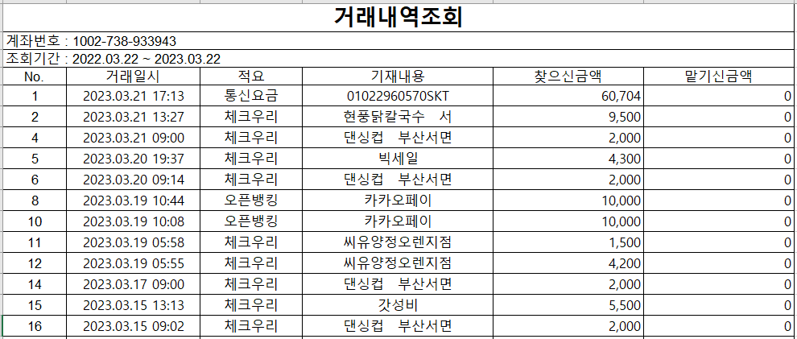
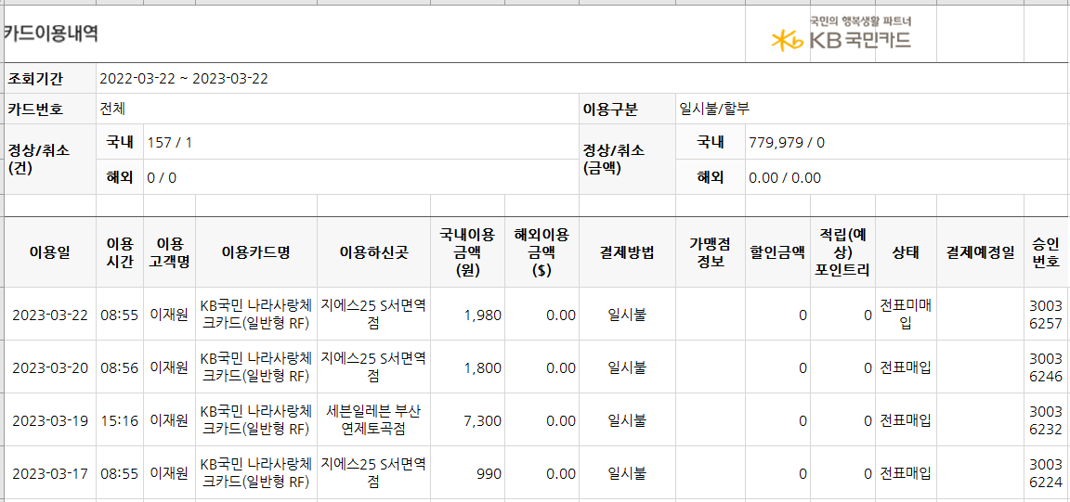
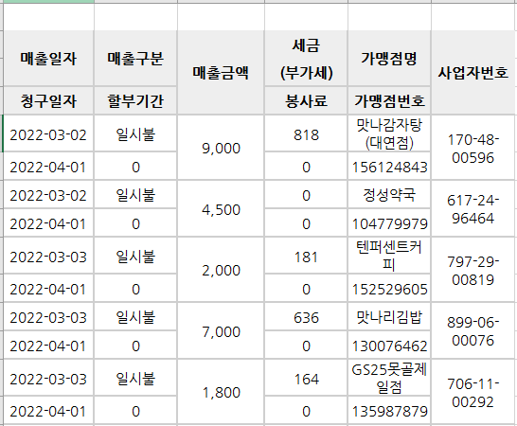
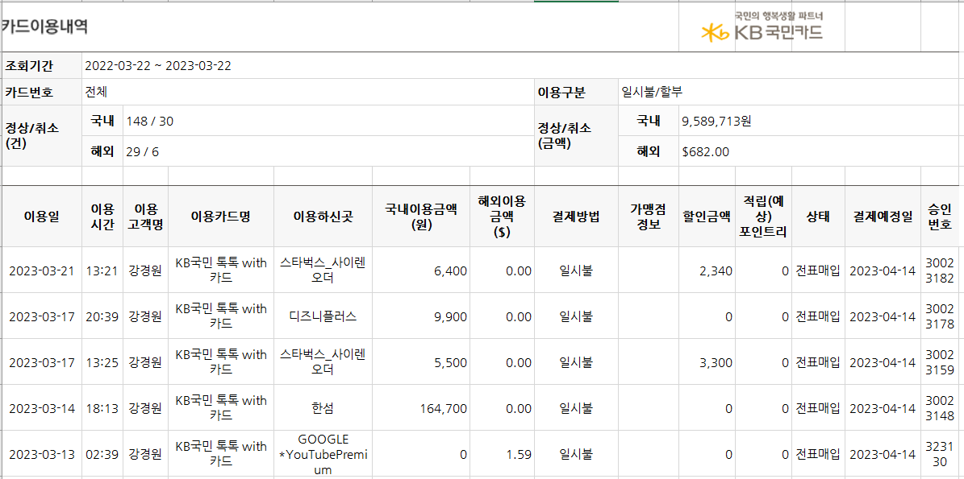
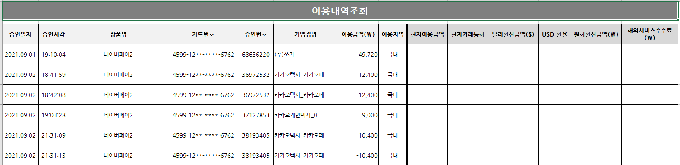
2.1 카드이용내역 수집
2022년 4월 ~ 2023년 3월
개인별 카드이용내역 수집

Slide 8
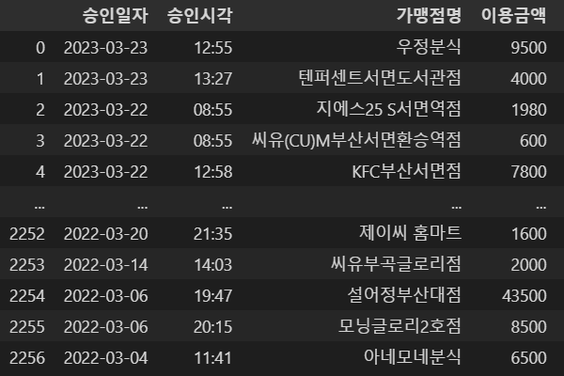
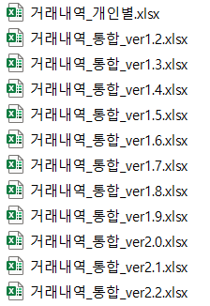
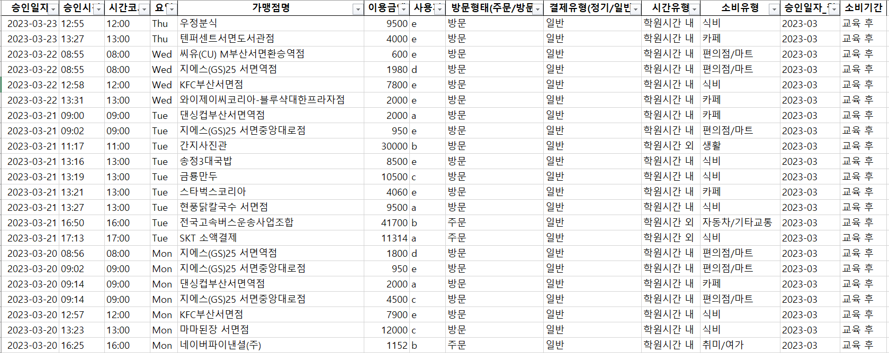
2.2 개인별 데이터 전처리
각각의 데이터를 같은 양식으로 통일하여 정리 후 취합 후 필요한 칼럼 추가

Slide 9
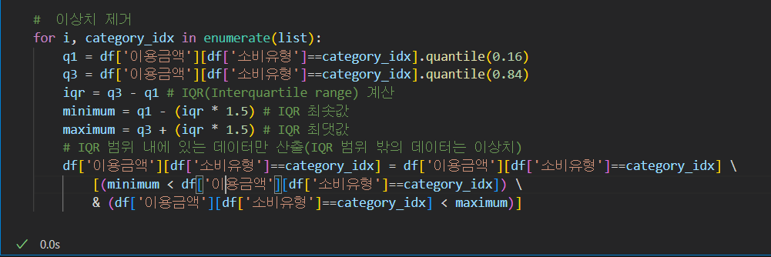
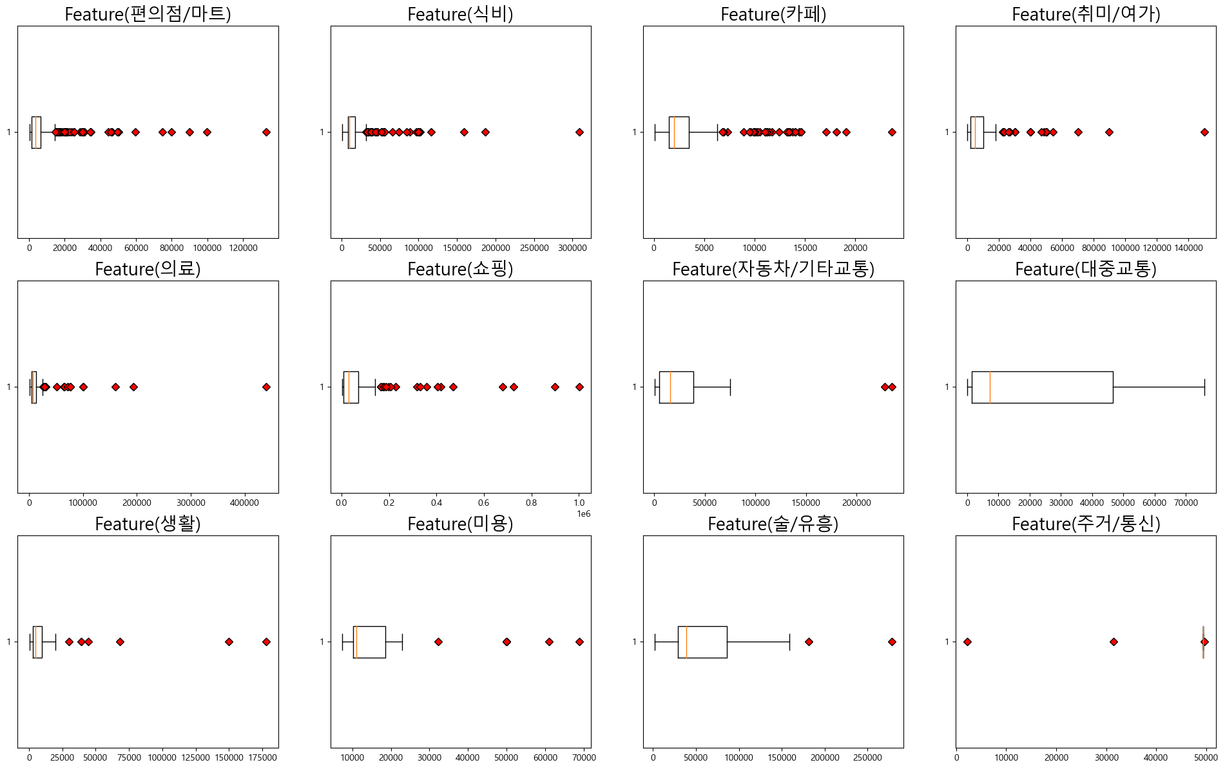
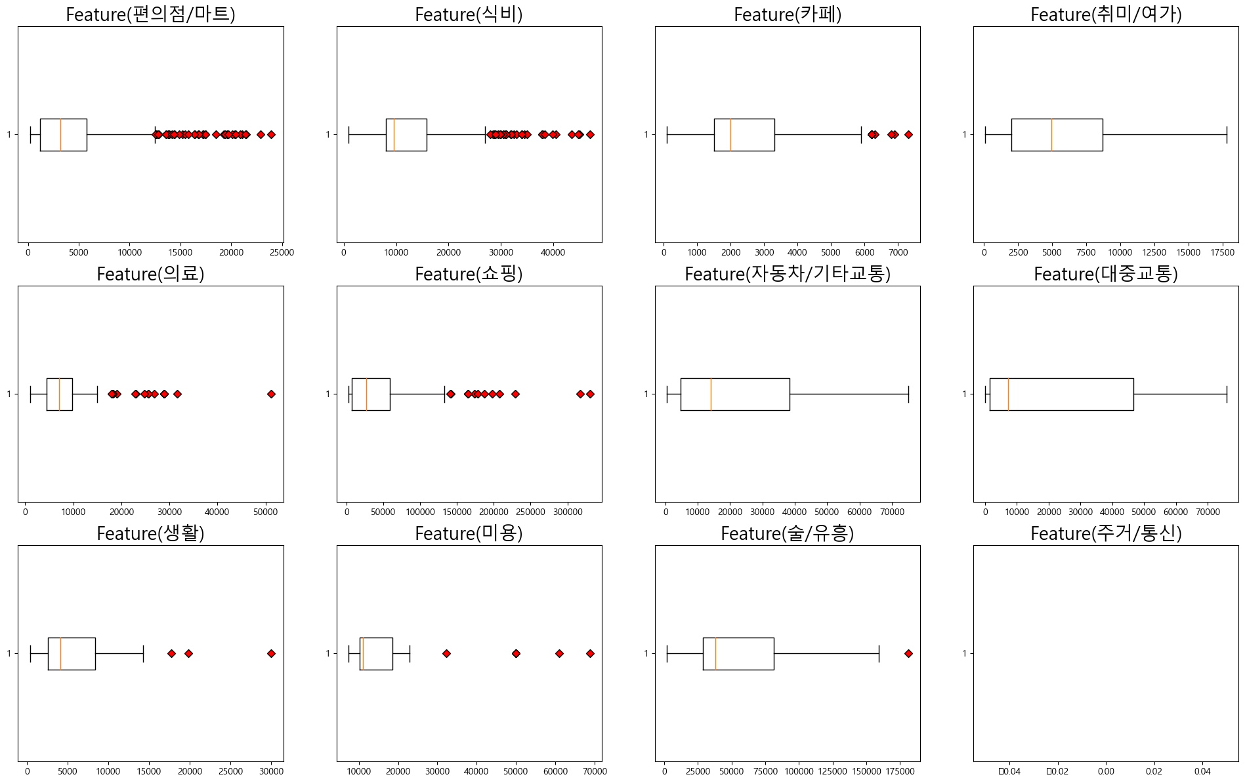
2.3 이상치 제거
소비유형별 이상치 제거

Slide 10
3. 데이터 분석
3.1 전체 이용 현황
3.2 교육 전 후 현황 비교
3.3 Top5 유형별 데이터 분석
3.4 결론

Slide 11
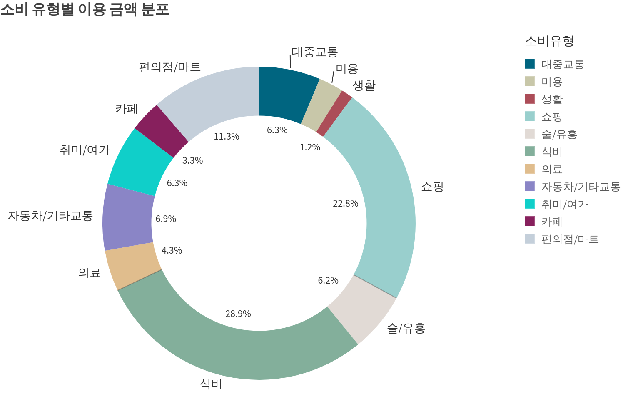
3.1 전체 이용 현황 – 총 금액
1년간 전체 이용 금액(원)
소비 유형별 이용 금액 분포
23,152,492
이용 금액 Top5 유형
식비(28.9%)
쇼핑(22.8%)
편의점/마트(11.3%)
자동차/기타교통(6.9%)
대중교통&취미/여가(6.3%)

Slide 12
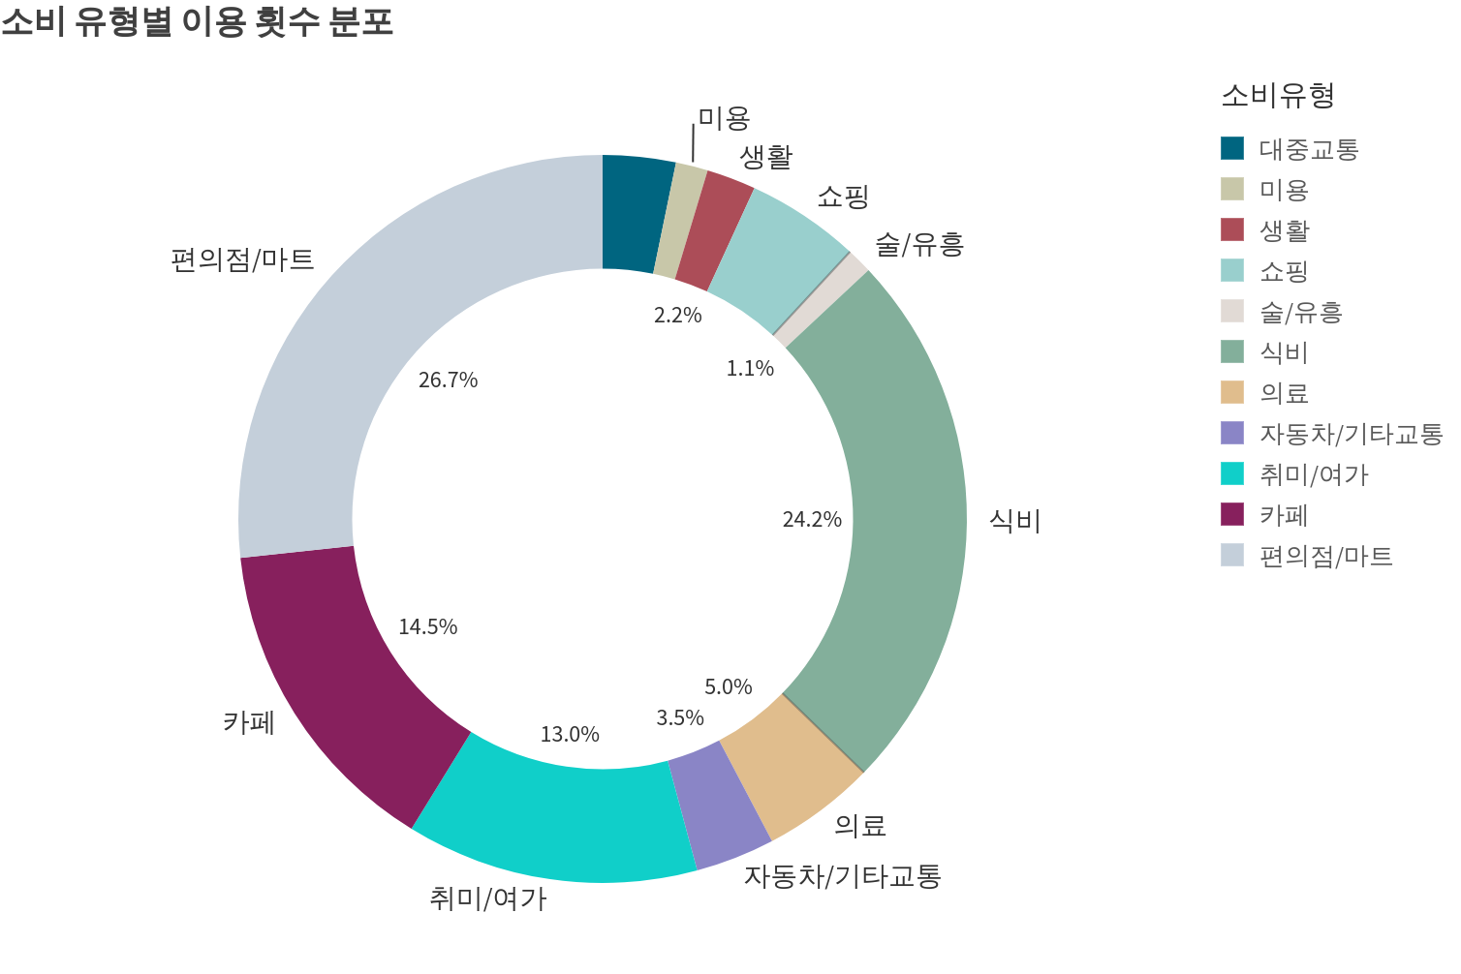
3.1 전체 이용 현황 – 총 횟수
1년간 전체 이용 횟수(회)
소비 유형별 이용 횟수 분포
2,104
이용 횟수 Top5 유형
편의점/마트(26.7%)
식비(24.2%)
카페(14.5%)
취미/여가(13.0%)
의료(5.0%)

Slide 13
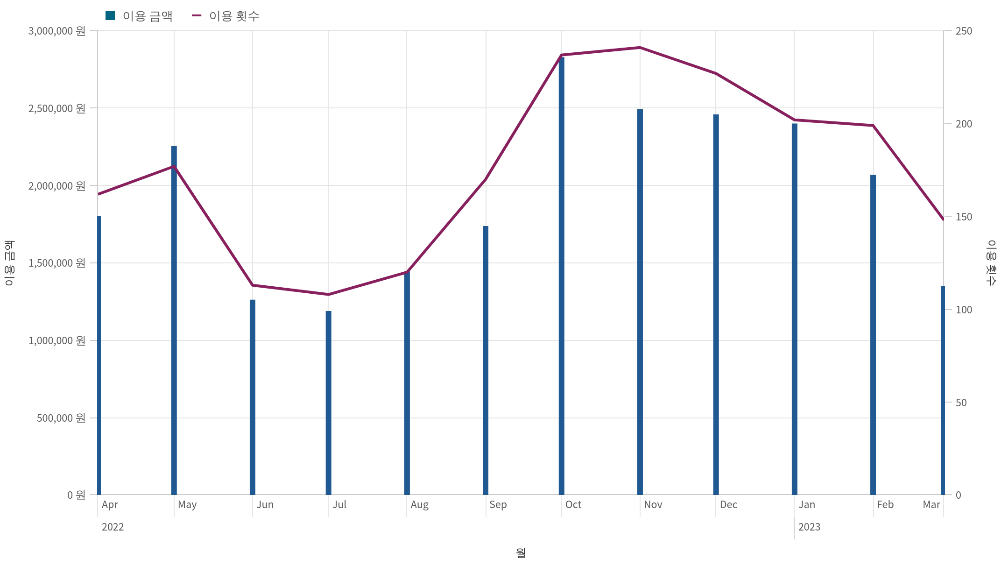
3.2 교육 전 후 현황 비교 – 월별 이용 현황
교육 시작 시점

Slide 14
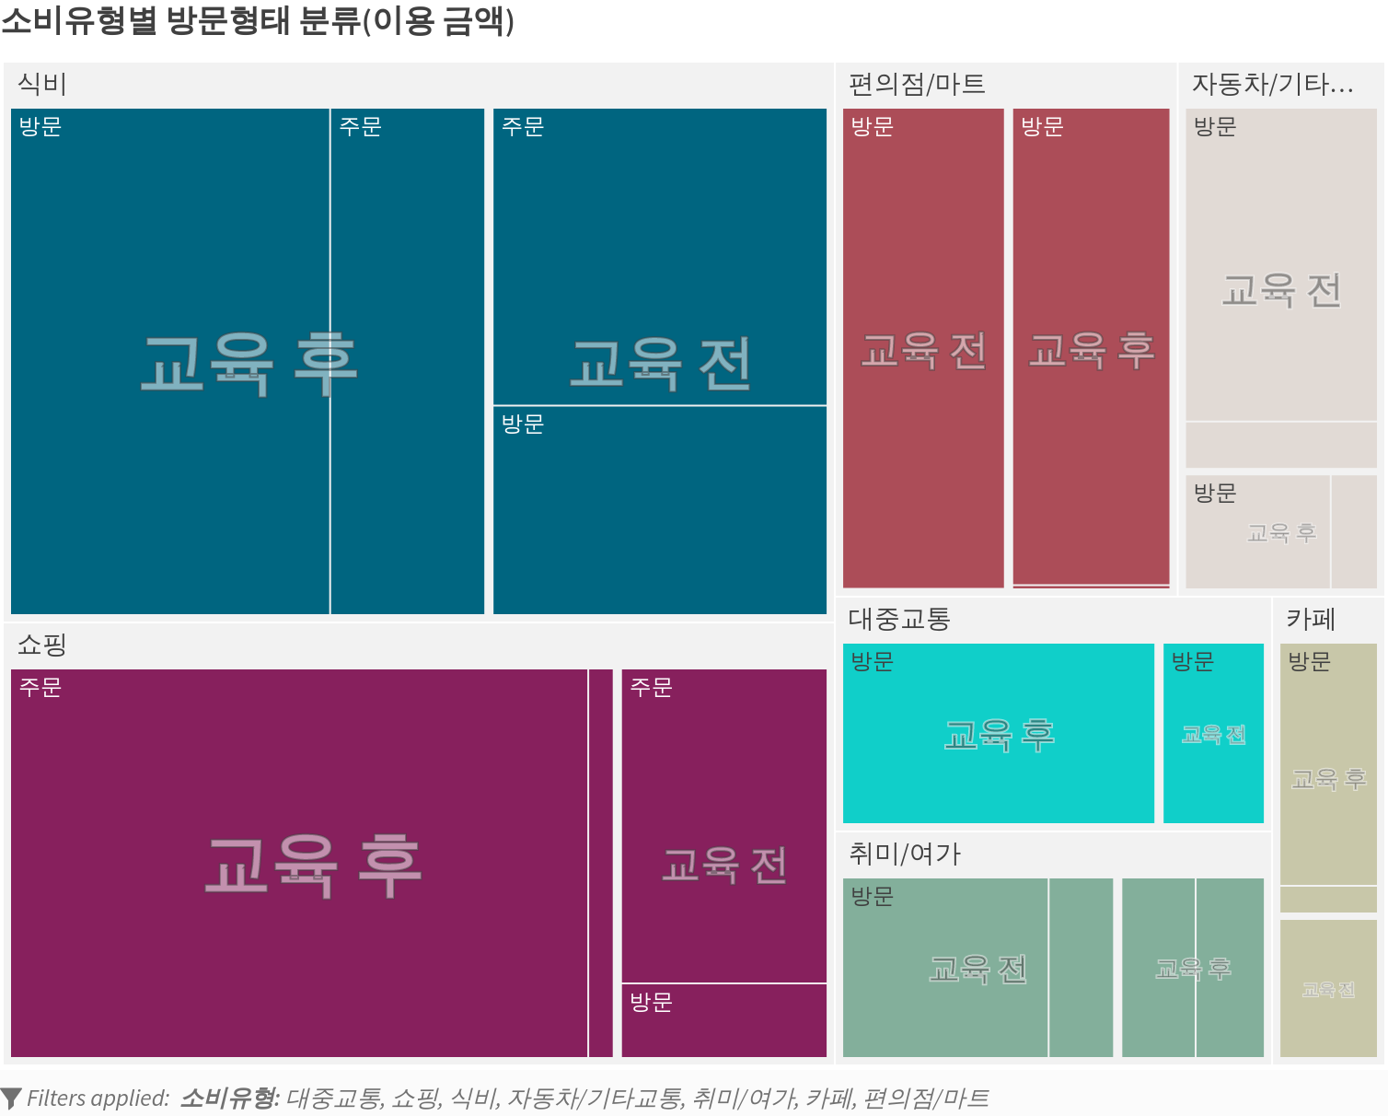
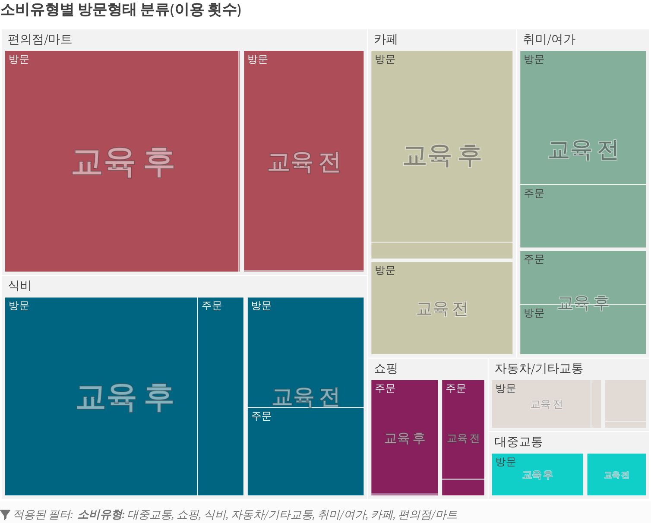
3.2 교육 전 후 현황 비교 – 소비유형별 방문형태 분류
소비유형별로 방문형태를 주문 결제와 방문 결제 구분해서 비교해본 결과
교육 전후로 방문형태가 영향을 받은 소비유형은
식비(이용금액), 취미/여가(이용금액/횟수) 유형이었다.

Slide 15
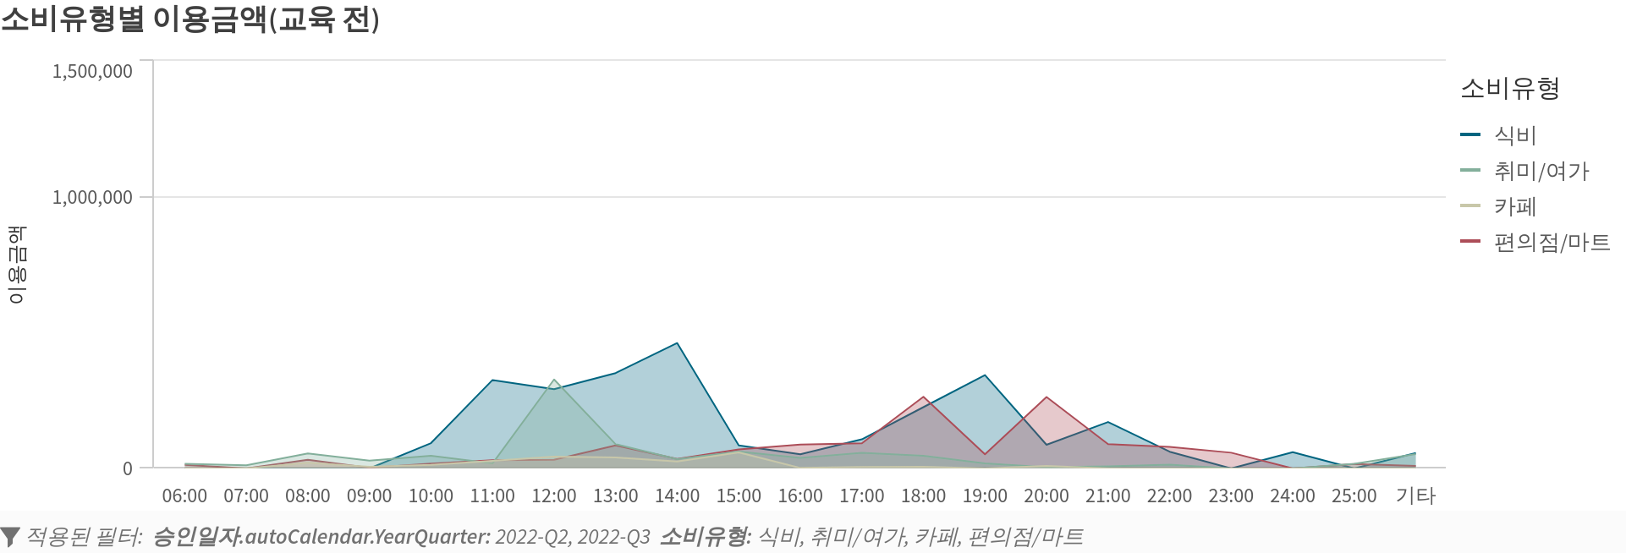
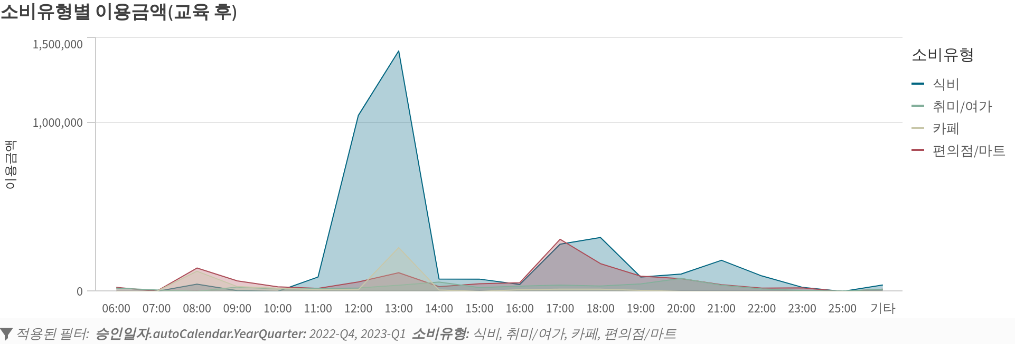
3.2 교육 전 후 현황 비교 – 이용시간별 소비유형 현황(이용 금액)
이용시간별 소비유형의 이용금액현황을 확인해본 결과
교육 전후에 뚜렷한 변화를 나타내는 소비유형은 식비이다.
점심시간인 12:00~13:00에 식비의 이용금액이 크게 증가하였다.

Slide 16
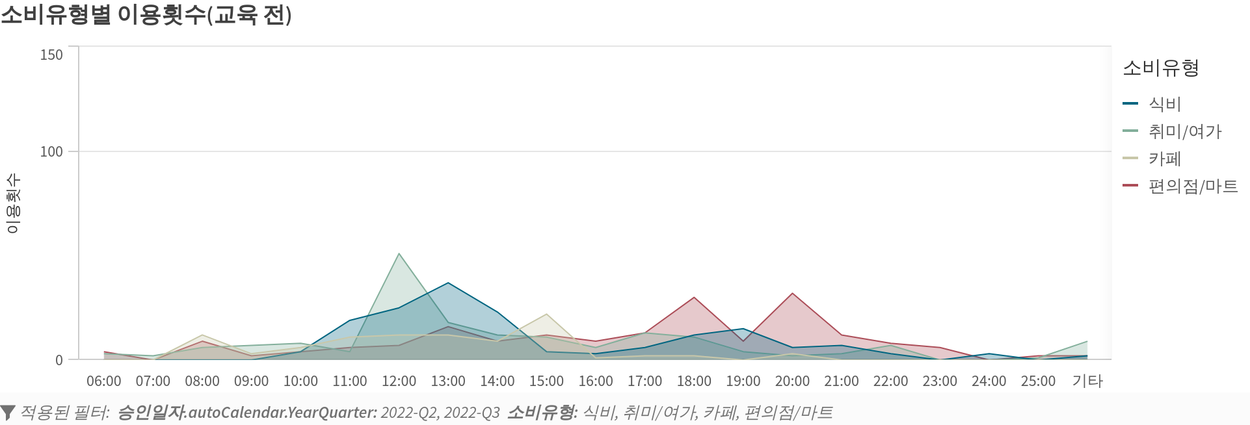
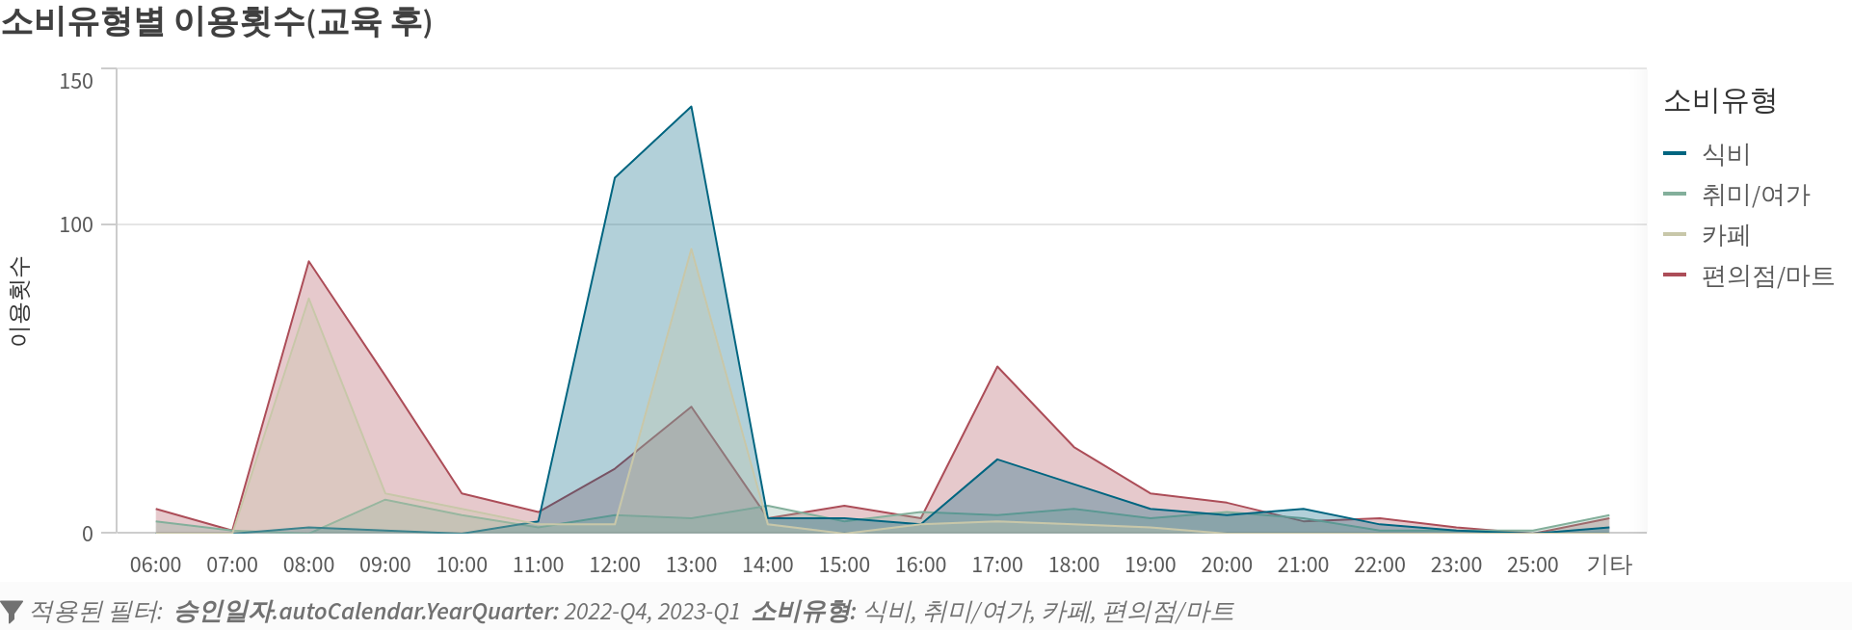
3.2 교육 전 후 현황 비교 – 이용시간별 소비유형 현황(이용 횟수)
이용시간별 소비유형의 이용횟수현황을 확인해본 결과
교육 전후에 뚜렷한 변화를 나타내는 소비유형은 식비, 카페, 편의점/마트이다.
등원시간, 점심시간, 귀가시간에 이용횟수가 크게 증가하였다.

Slide 17
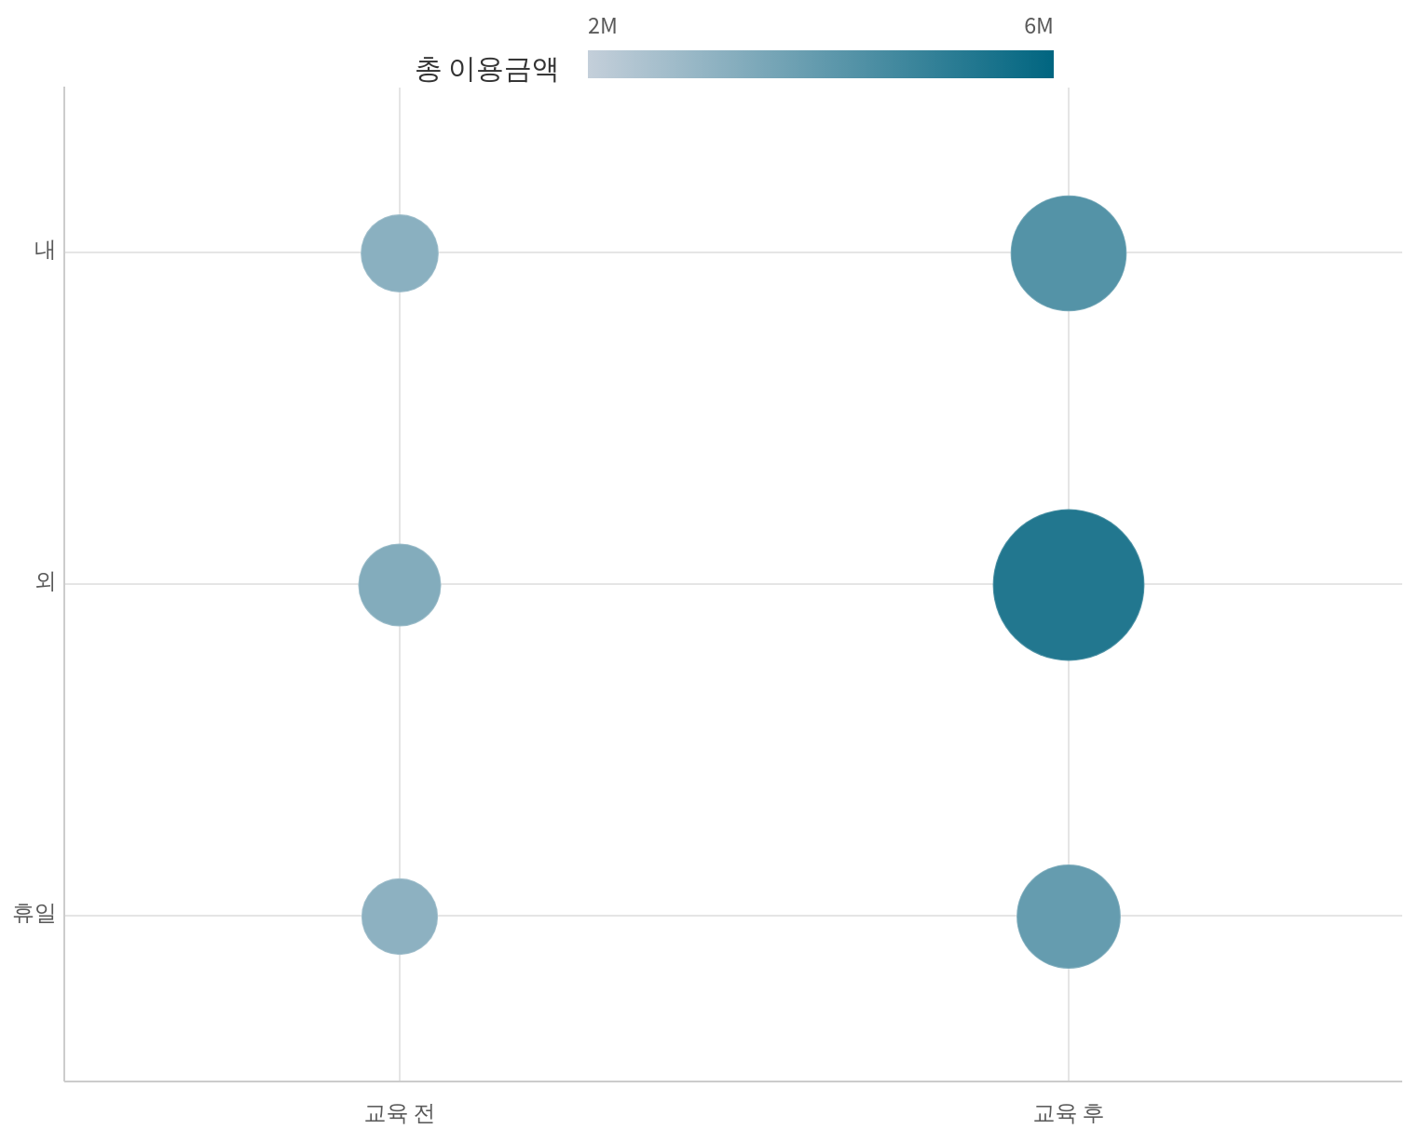
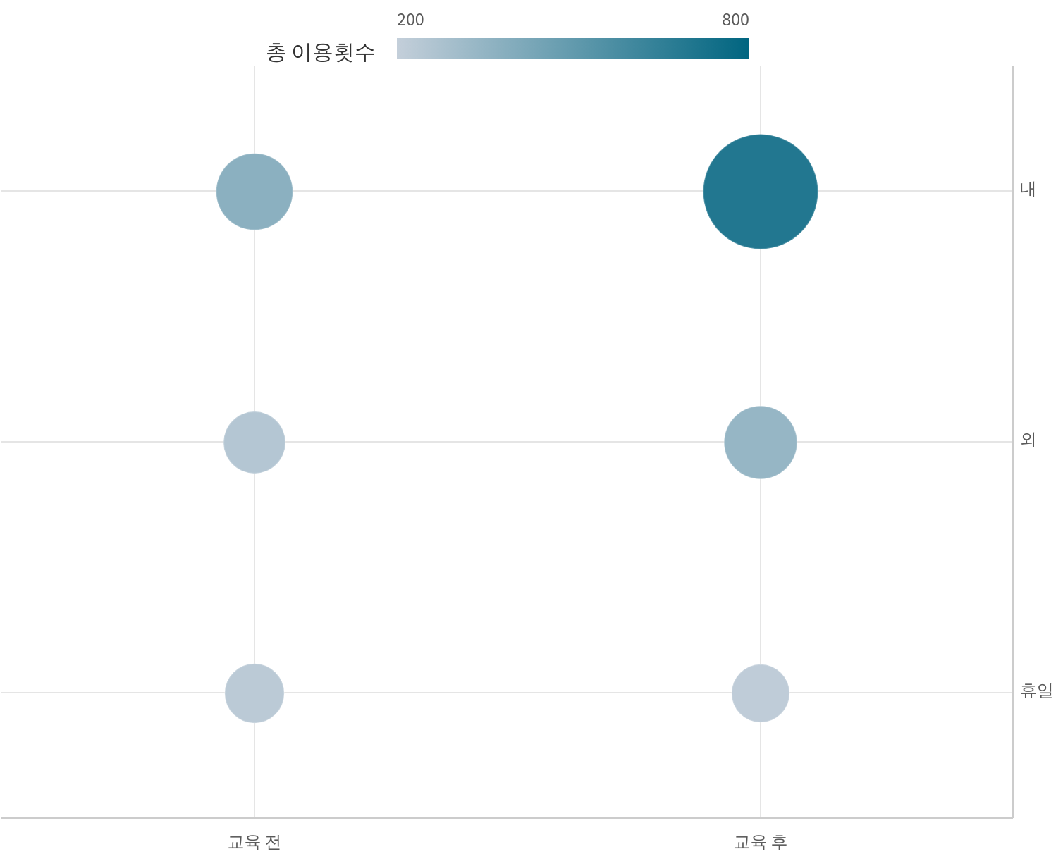
3.2 교육 전 후 현황 비교 – 시간유형별 이용현황
교육 전후로 학원시간 내, 학원시간 외, 공휴일에 사용한 이용현황을 비교해본 결과
이용 금액은 시간유형에 상관없이 증가한 것으로 확인되었고
이용 횟수는 학원시간 내에 증가 하였고, 나머지 시간에는 소폭 증가하거나 유지되는 것을 확인할 수 있었다.

Slide 18
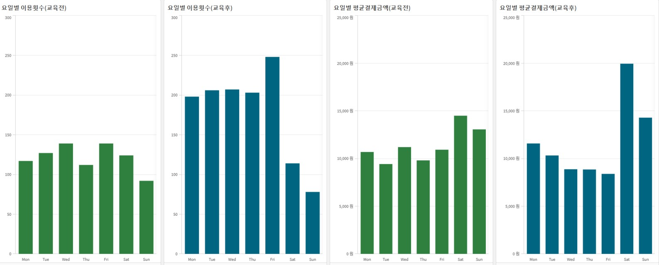
3.2 교육 전 후 현황 비교 – 요일 별 이용현황
요일 별 이용현황을 확인해본 결과
교육 전 후의 소비 패턴 변화는 명확히 확인할 수 없었다.

Slide 19
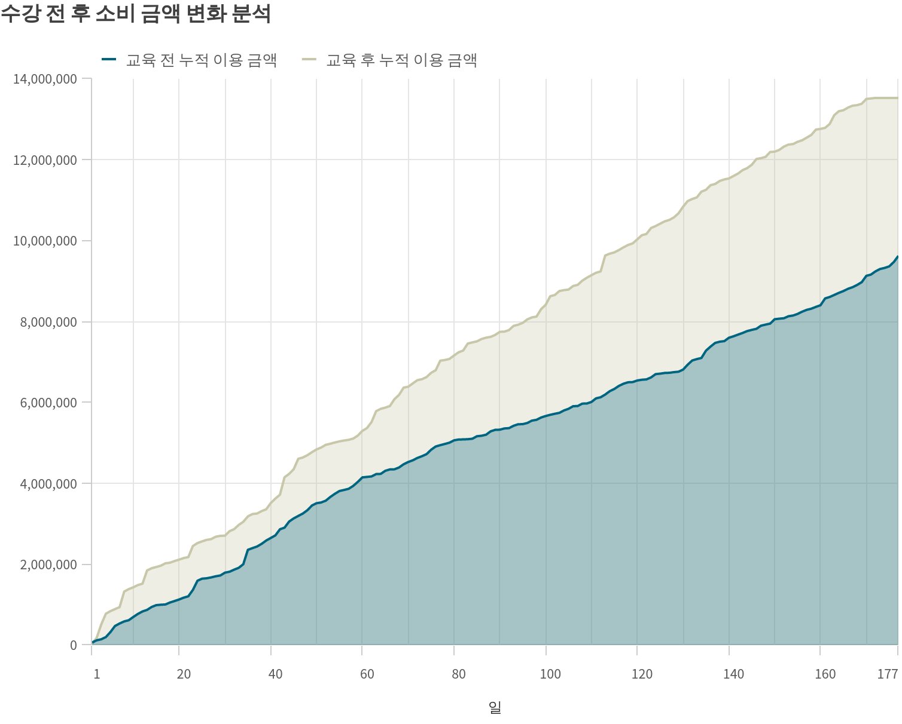
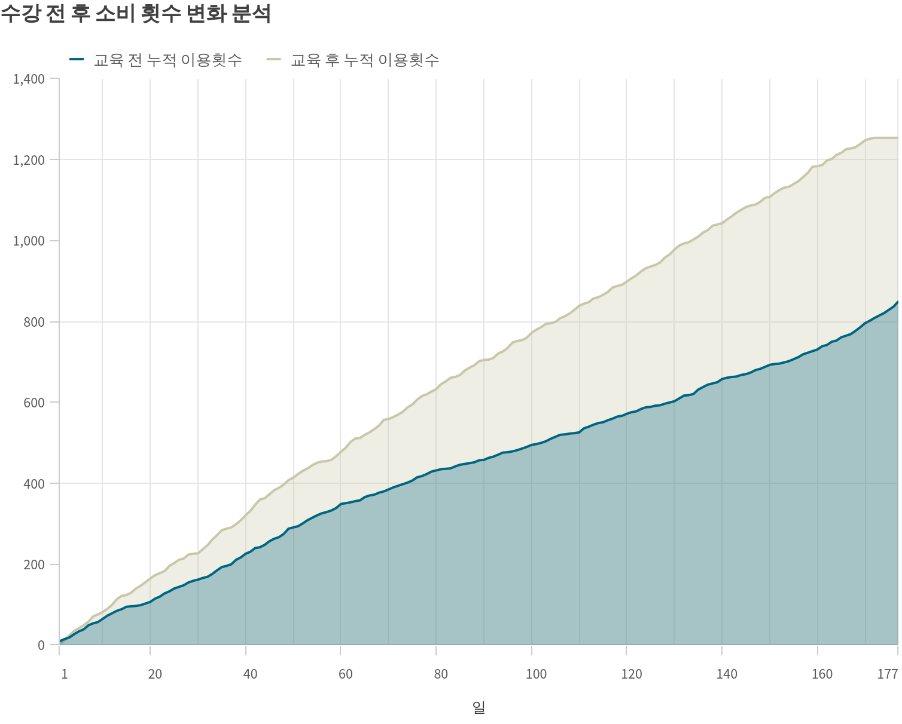
3.2 교육 전 후 현황 비교 – 누적 소비 현황
13,529,097
1,254
9,623,395
850

Slide 20
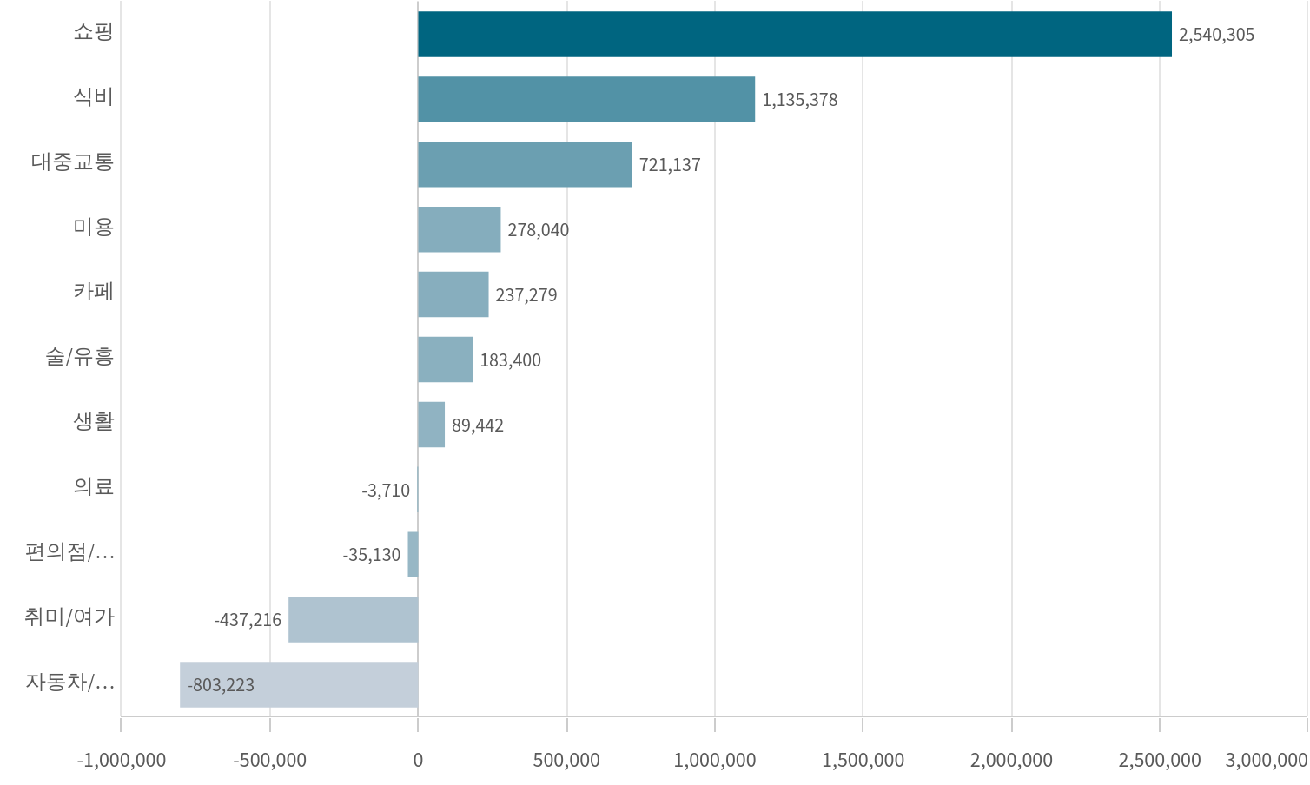
3.2 교육 전 후 현황 비교 – 이용 금액 변화량
전체 변화량
소비 유형별 이용 금액 변화량
+3,905,702원
변화량 Top5 유형
쇼핑(+2,540,305원)
식비(+1,135,378원)
자동차/기타교통(-803,223원)
대중교통(+721,137원)
취미/여가(-437,216원)

Slide 21
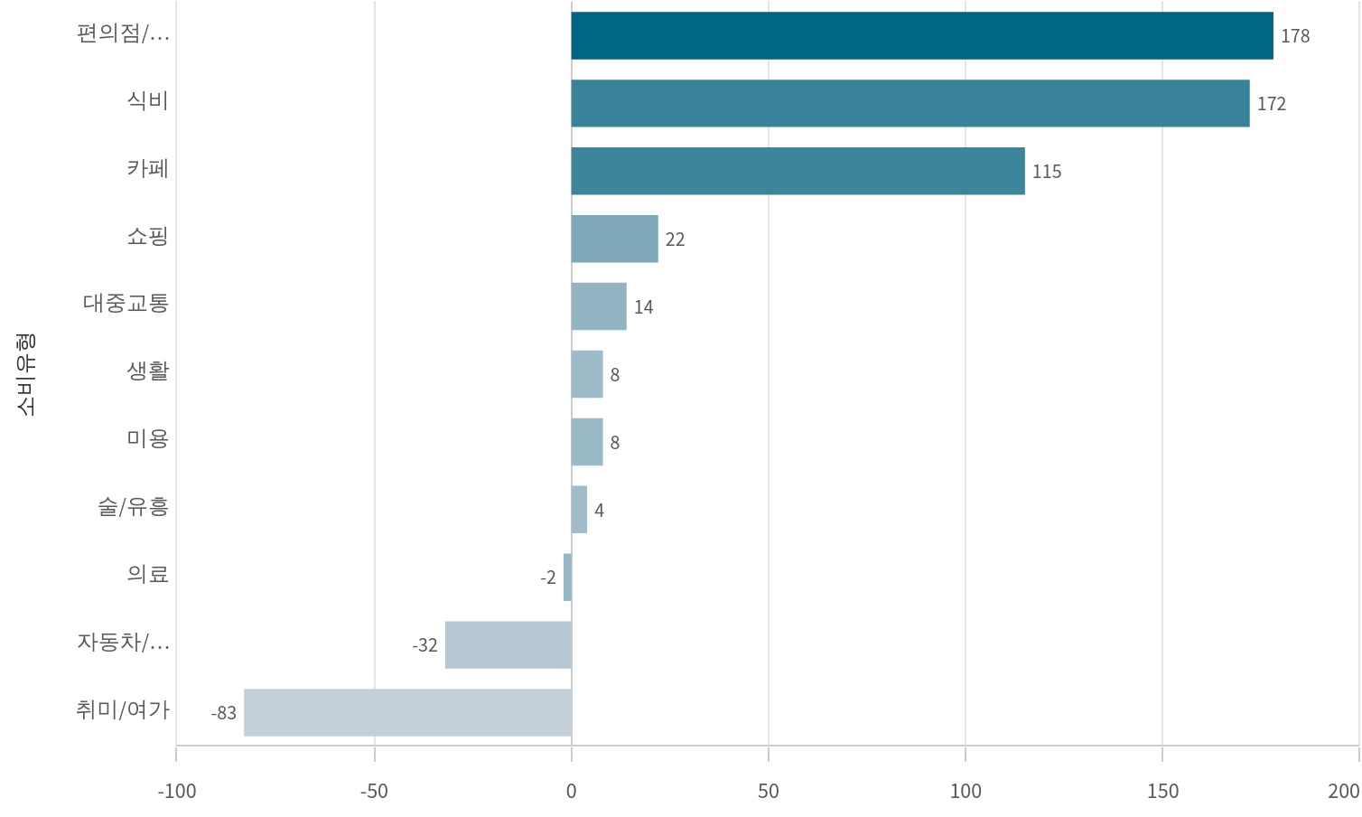
3.2 교육 전 후 현황 비교 – 이용 횟수 변화량
전체 변화량
소비 유형별 이용 횟수 변화량
+404
변화량 Top5 유형
편의점/마트(+178)
식비(+172)
카페(+115)
취미/여가(-83)
자동차/기타교통(-32)

Slide 22
3.2 교육 전 후 현황 비교 – 변화량 Top5
이용 금액 변화량 Top5 유형
이용 횟수 변화량 Top5 유형
쇼핑(+2,540,305원)
식비(+1,135,378원)
자동차/기타교통(-803,223원)
대중교통(+721,137원)
취미/여가(-437,216원)
편의점/마트(+178)
식비(+172)
카페(+115)
취미/여가(-83)
자동차/기타교통(-32)

Slide 23
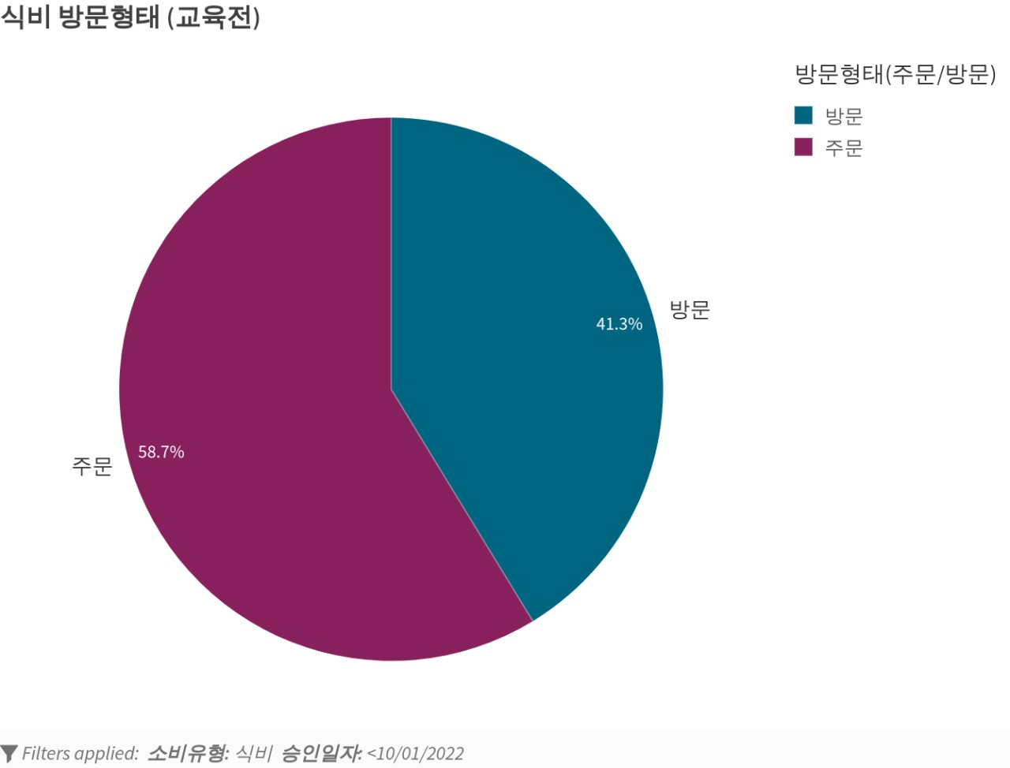
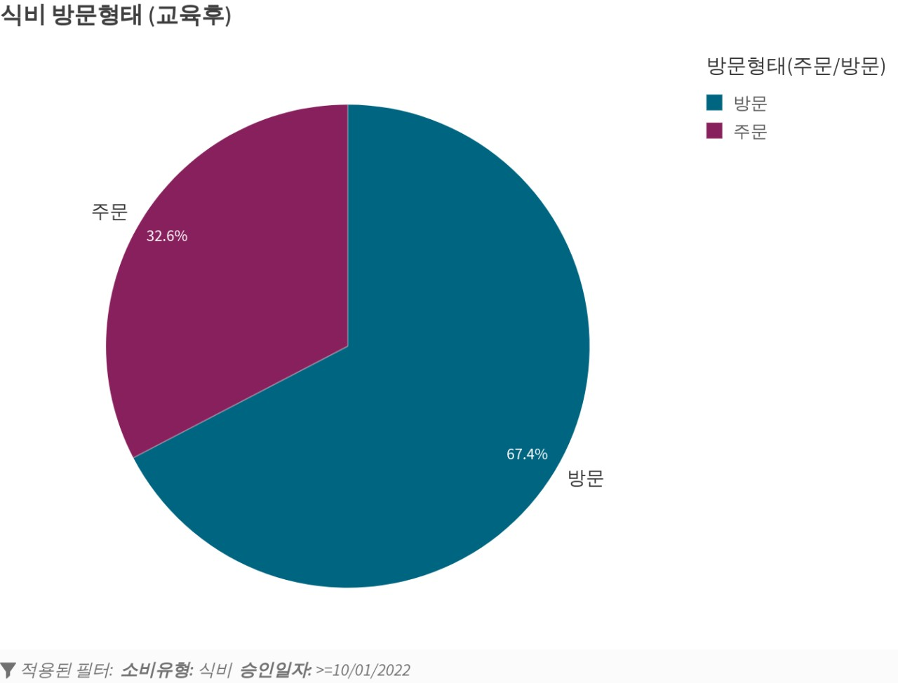
3.3 Top5 유형별 데이터 분석 – 식비
방문결제 변화량
(+1,144,250원)
주문결제 변화량
(-352,272원)
식비의 경우 교육 전에는 주문 결제가 58.7% 방문 결제가 41.3% 교육 후에는 주문 결제가 32.6% 방문 결제가 67.4%로 나타났다.
교육 전에는 배달 음식으로 식사를 해결하는 경우가 많아 주문 결제의 비중이 높았지만
교육 후에는 학원 근처 식당에서 식사를 해결하기 때문에 주문 결제의 비중이 줄고 방문 결제의 비중이 늘어났다.

Slide 24
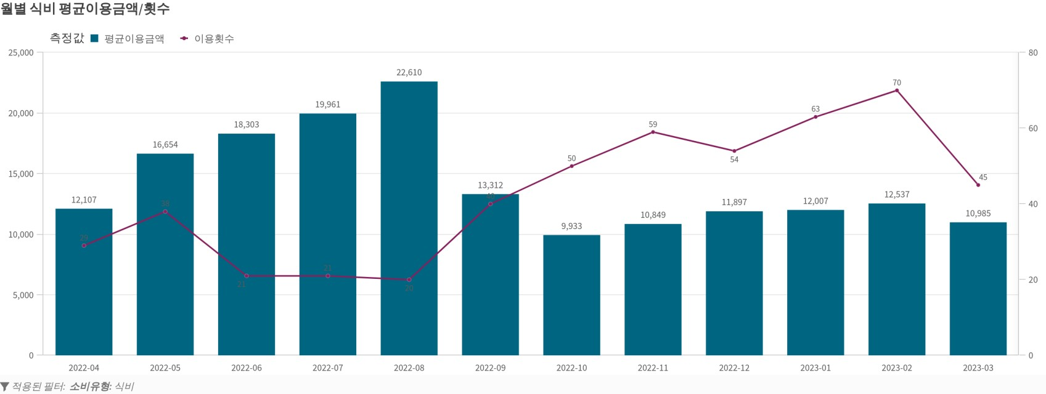
3.3 Top5 유형별 데이터 분석 – 식비
교육 시작 시점
교육 전에는 배달 음식의 비중이 높기 때문에 평균 이용 금액이 15,000원 ~ 23,000원 사이에 형성되고
교육 후에는 방문 결제의 비중이 높기 때문에 평균 이용 금액이 8,000원 ~ 12,000원 사이에 형성된다
전체 식비 이용금액 증가는 평균 이용 금액보다 이용 횟수의 영향을 더 받은 것으로 추정된다.

Slide 25
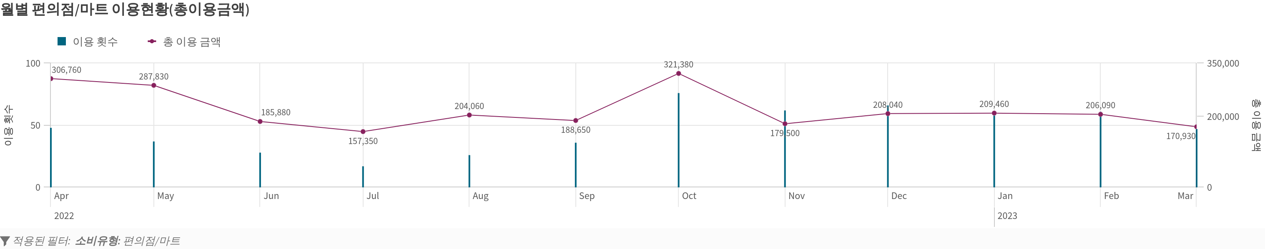
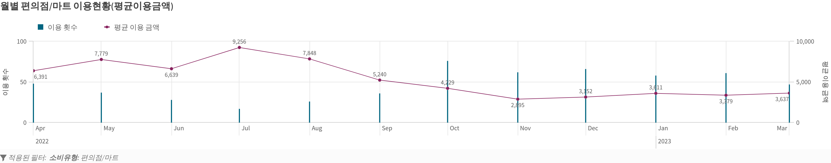
3.3 Top5 유형별 데이터 분석 – 편의점/마트
교육 시작 시점
편의점/마트의 월별 총 이용금액은 교육 초기(10월)에 증가했다가 다시 감소한 후 유지되는 추세이다.
그러나 월별 평균 이용금액을 보면 교육 후에 전부 감소한 것으로 확인된다.
교육 전과 후를 비교하면 편의점/마트에서 소비하는 품목이 식사대용에서 간식으로 변한 것으로 추정된다.
교육 초기(10월)와 이후를 비교하면 식당에 대한 정보가 부족해 편의점/마트 이용이 증가했다가
정보가 충분해진 이후에는 편의점/마트 이용이 감소한 것으로 추정된다.

Slide 26
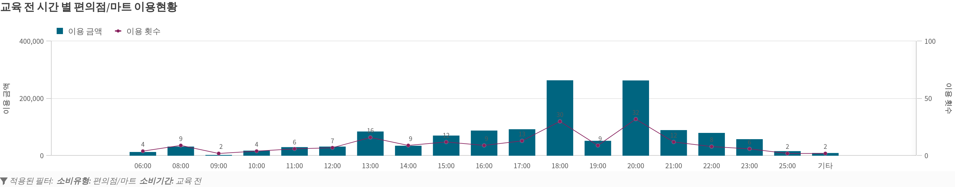
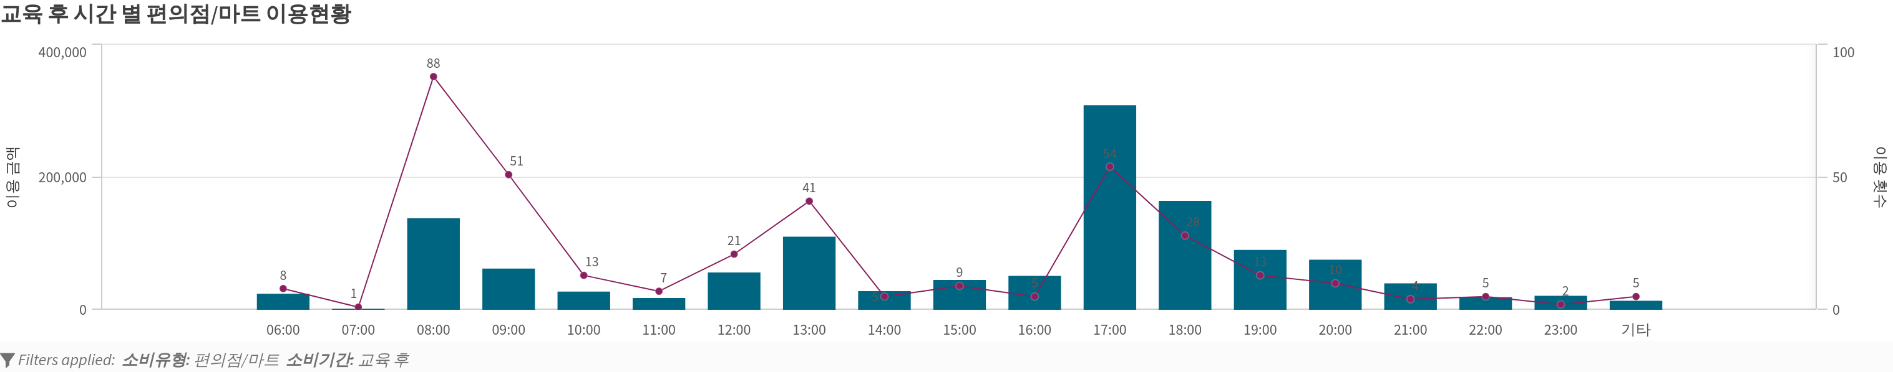
3.3 Top5 유형별 데이터 분석 – 편의점/마트
이용 시간별 편의점/마트 이용현황을 보면
교육 전에는 주로 18:00, 20:00시에 저녁 혹은 야식 용도로 소비한 것으로 보인다.
교육 후에는 주로 8:00, 13:00, 17:00시로 등원시간, 점심시간, 귀가시간에 집중적으로 소비한 것으로 보인다.

Slide 27
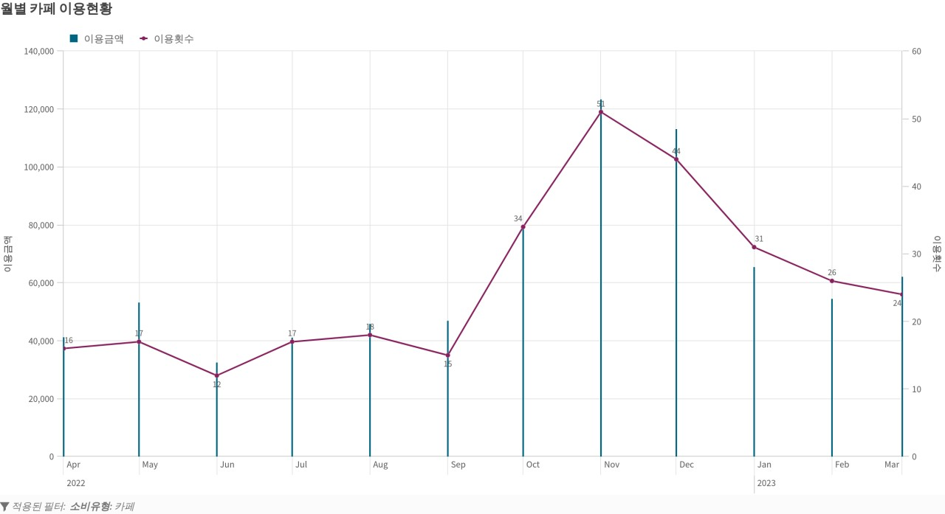
3.3 Top5 유형별 데이터 분석 – 카페
교육 시작 시점
월별 카페 이용현황을 보면
교육 초기(10, 11, 12월)에 이용 횟수가 증가했다가 교육 후반기(1, 2, 3월)에 다시 감소하는 것을 확인할 수 있다.
교육 초기 친목 도모를 위해 카페를 많이 이용하던 사용자가 친목 도모의 필요성이 감소하거나 1월 이후에 기온이 하락하면서 카페 이용 횟수가 줄어 든 것으로 보인다.

Slide 28
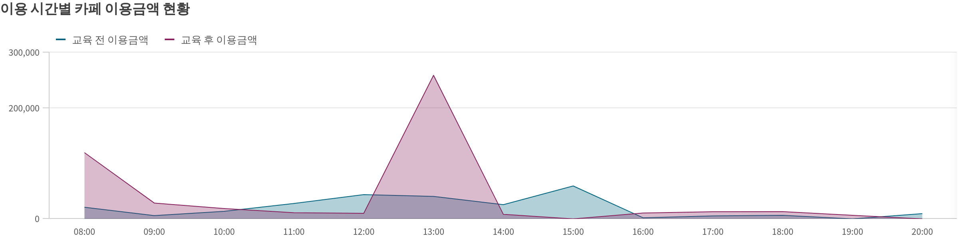
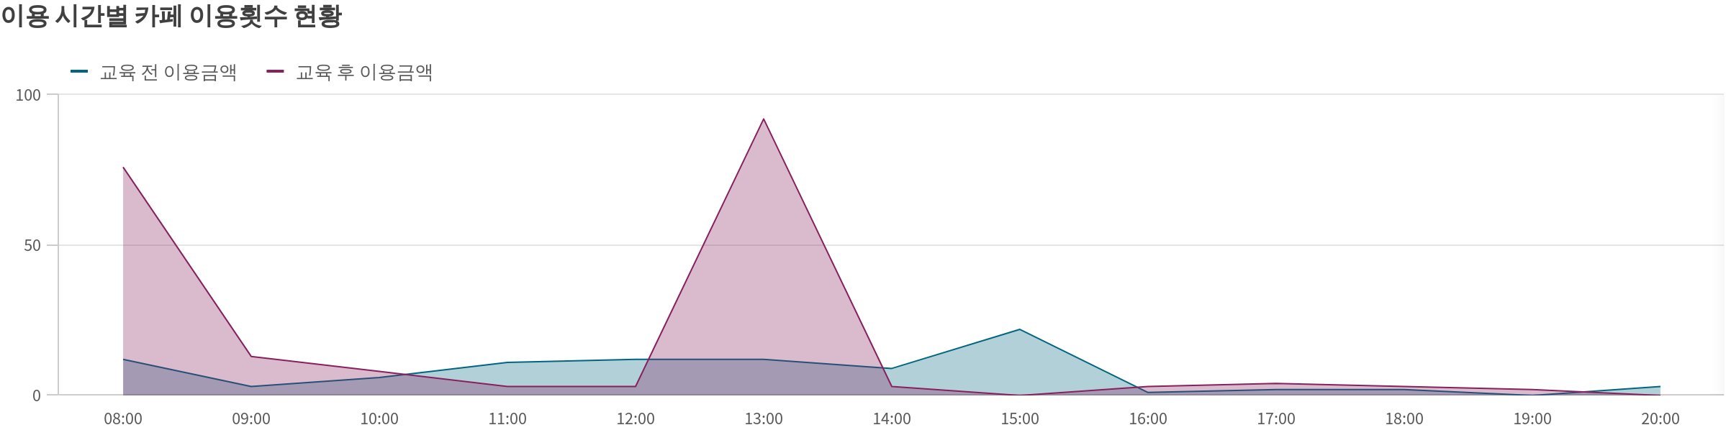
3.3 Top5 유형별 데이터 분석 – 카페
이용 시간별 카페 이용 금액과 횟수는
교육 후에 8:00와 13:00에 집중 되는 것을 볼 수 있다.
등원 시 소비와 점심시간 소비가 영향을 줬을 것이라고 추정된다.
이용 금액과 횟수의 차트가 유사해 보이는 이유는 카페 평균 이용 금액이 2,500원으로 소액이고 품목별 금액의 편차가 크지 않기 때문이다.

Slide 29
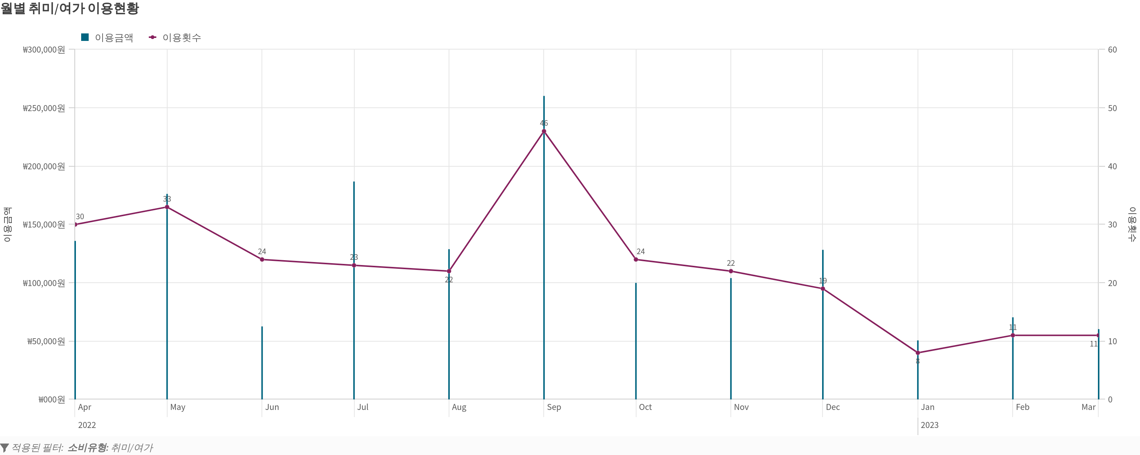
3.3 Top5 유형별 데이터 분석 – 취미/여가
교육 시작 시점
월별 취미/여가 이용현황을 보면
9월에 크게 증가하고 이후에는 감소하는 추세이다.
교육 직전에 취미/여가에 집중적으로 소비한 후 교육에 참여하려 한 것으로 추정된다.

Slide 30
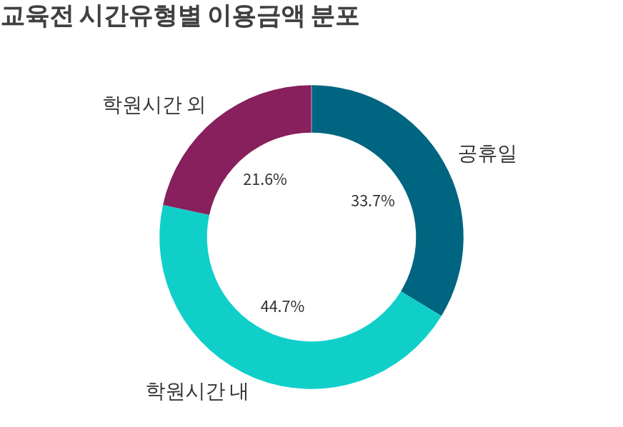
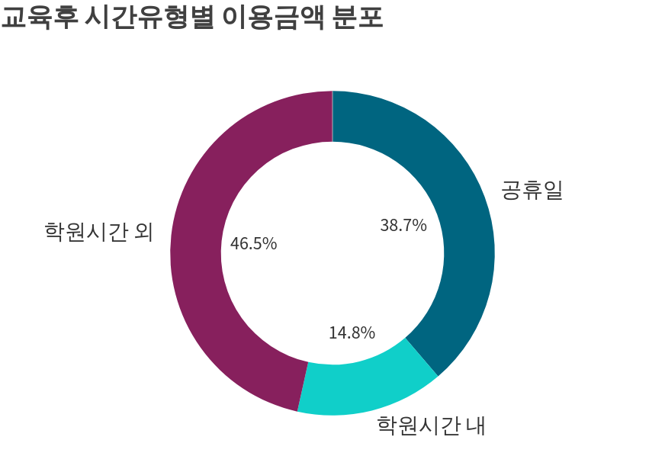
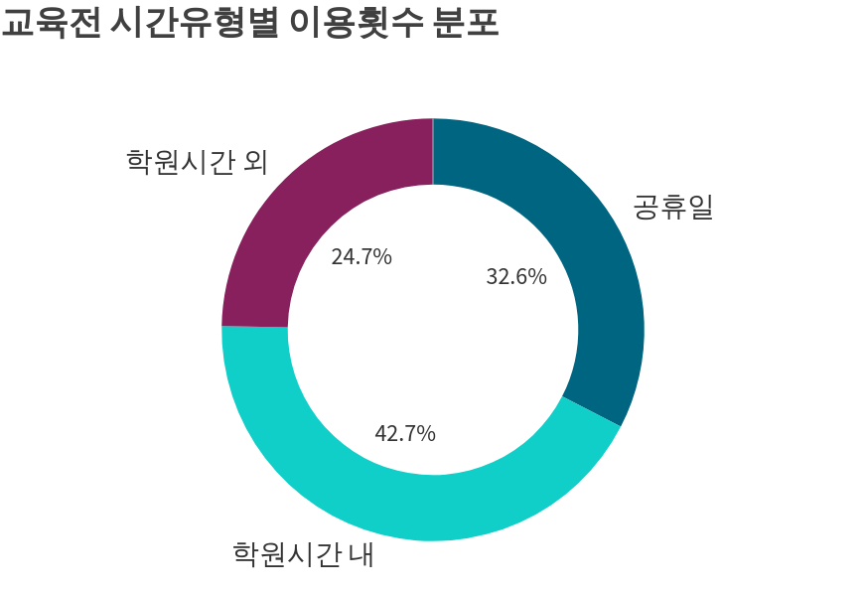
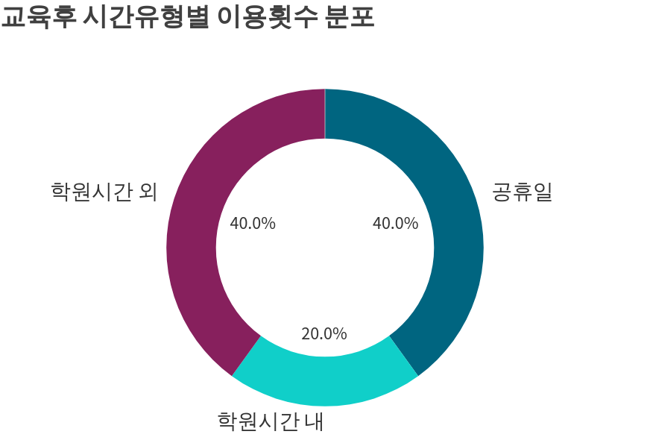
3.3 Top5 유형별 데이터 분석 – 취미/여가
시간 유형별 이용 분포를 보면
취미/여가에 대한 학원시간 외 소비와 공휴일 소비의 분포는 모두 증가했다.
학원시간 내 소비는 큰 폭으로 감소했다.
교육으로 인해 취미/여가에 소비할 수 있는 시간이 공휴일과 학원시간 외로 한정되기 때문으로 추정된다.
그러나 전체적인 이용금액(-437,216원)과 횟수(-83)는 모두 감소했다.

Slide 31
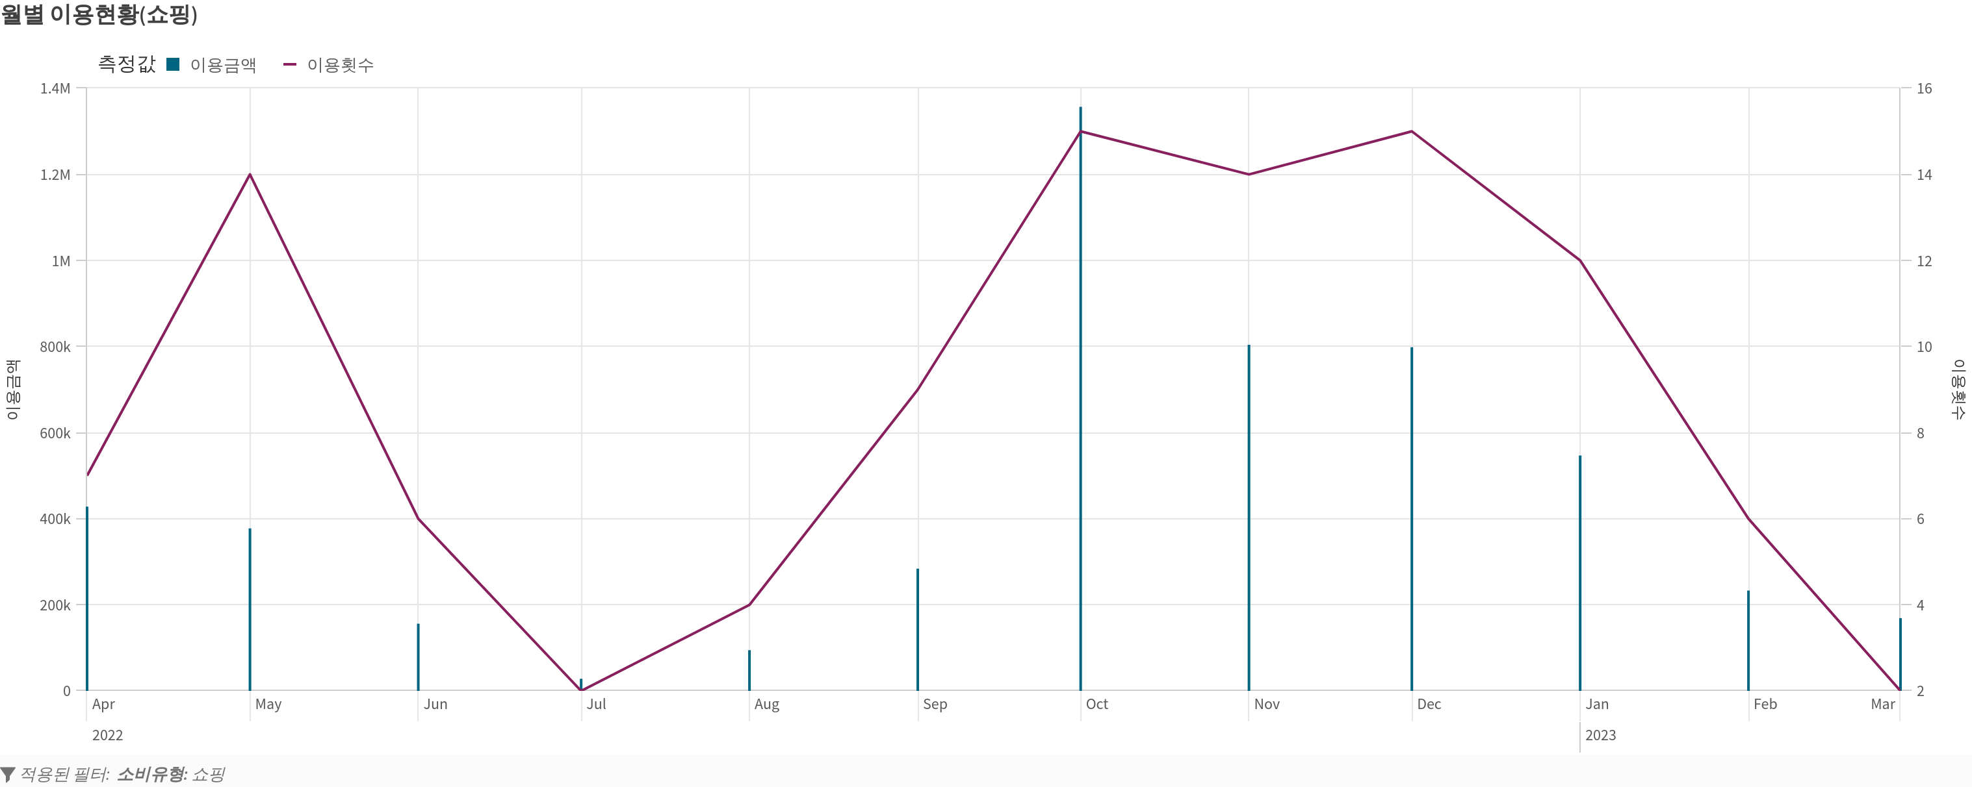
3.3 Top5 유형별 데이터 분석 – 쇼핑
교육 시작 시점
쇼핑 이용 금액은 10월에, 이용 횟수는 5월과 10월에 큰 폭으로 증가했다.
교육 전후의 이용 금액과 횟수가 모두 증가 했으나 5월에는 이용 횟수만 증가한 것으로 보아
쇼핑에 대한 소비패턴 변화에 영향을 미치는 요인은 교육 전후가 아니라 계절인 것으로 보인다
이용 금액의 경우 5월에는 구매하는 품목의 평균가격이 낮지만, 10월에는 품목의 평균 가격이 높기 때문에 증가한 것으로 추정된다

Slide 32
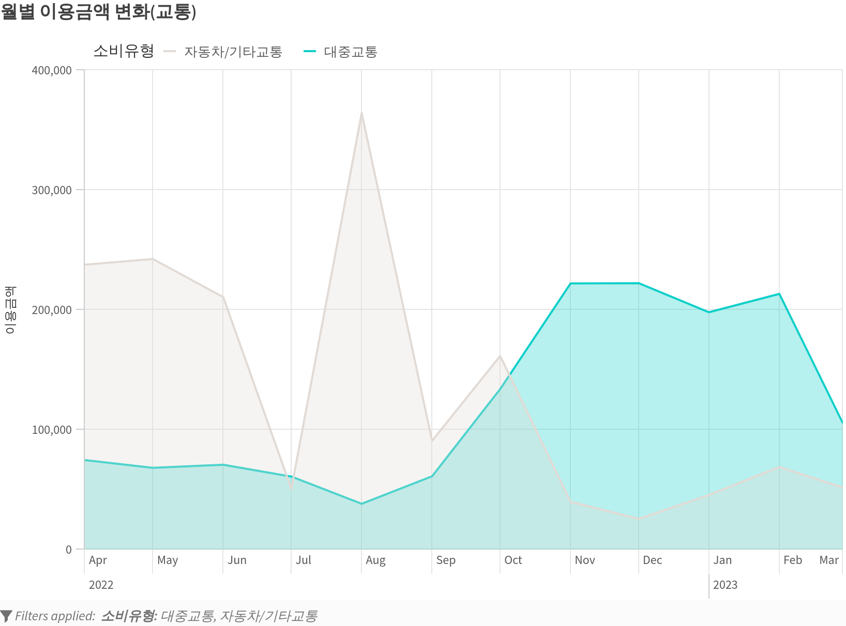
3.3 Top5 유형별 데이터 분석 – 교통
교육 시작 시점
교육 시작 지점을 기점으로
자동차/기타교통의 월별 평균 이용금액은
199,393원에서 65,523원으로 감소했다.
대중교통의 평균 이용금액은
62,327원에서 182,517원으로 증가했다.
교육을 듣기 위해서
대중교통을 이용하기 때문에
자동차/기타교통의 소비는 감소하고 대중교통의 소비는 증가할 수 밖에 없다.

Slide 33
3.4 결론 – 분석 결과 요약
식비
편의점&마트
카페
+1,135,378원 / +172회
-35,130원 / +178회
+ 237,279원 / +115회
주문 결제에서 방문 결제로 패턴이 변화
평균 이용 금액 감소
이용 횟수 증가
총 이용 금액 증가
교육 시작 초기에 식사대용으로 소비
학원 근처 식당 정보 유무에 영향을 받음
교육 전에 저녁 시간에 소비
교육 후에 특정 시간에 소비
소비 품목의 변화가 있는 것으로 추정
교육 후에 이용 금액과 횟수가 함께 증가
교육 초기에 증가했다가 후기에 감소
친목도모의 필요성과 날씨의 영향 추정
특정 시간에 소비
취미&여가
쇼핑
교통
-437,216원 / -83회
+2,540,305원 / +22회
자동차&기타 : -803,223원 / -32회
대중교통 : +721137원 / +14회
교육 후에 뚜렷하게 감소
교육 시간 외 소비와 공휴일 소비가 증가
그러나 전체 이용 금액과 횟수는 감소
교육의 영향을 받은 것 보다
계절의 변화에 영향을 받은 것으로 보임
교육을 받기위해 대중교통을 이용
대중교통 이용금액은 증가
자차 이용 금액과 횟수는 감소

Slide 34
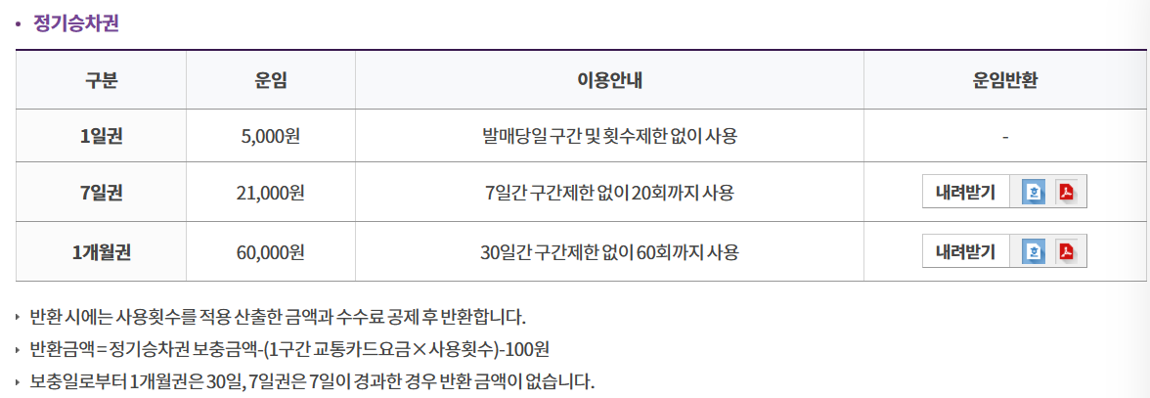
3.4 결론 – 개선방안
식비
편의점&마트
카페
+1,135,378원 / +172회
-35,130원 / +178회
+ 237,279원 / +115회
개인 도시락 준비
학원 측에서 식당정보 제공
학원 측에서 음료 자판기 배치
학원 측에서 식당정보 제공
개인 음료 준비
학원 측에서 커피 머신 제공 혹은 자판기 배치
내일 배움 카드를 이용하여 직업훈련 교육을 들으면 특정 음식점, 편의점, 카페 등의 이용 금액을 할인 받을 수 있는 제휴정책을 제공
교통
자동차&기타 : -803,223원 / -32회
대중교통 : +721137원 / +14회
부산 지하철 정기승차권 이용
지하철/버스 통합 정기권이 추진 중

Slide 35
4. 향후 과제

Slide 36
4. 향후 과제
데이터 관련
요인 관련
향후 과제
편의점 & 마트 등의 소비가 정확하게 어떤 품목에 사용 되었는지 찾지 못함
소비패턴이 변화할 때 구체적인 품목의 영향을 반영하지 못함
개인별 카드이용 내역 데이터의 크기가 서로 편차가 큼
개별 소비에 영향을 주는 요인을 ‘교육 전 후’ 하나만 적용함
개인별 수입, 지원금 유무, 날씨, 사는 지역, 물가 등의 추가적인 요인을 반영하지 못함
웹이나 앱을 이용한 시각화 구현
소비내역 분석을 통해 향후 교육이 종료된 후의 소득이나 지원금 유무에 따른 소비 패턴 예측 모델 구현

Slide 37
Q & A

Slide 38
감사합니다

